Slide 1

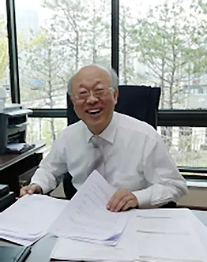
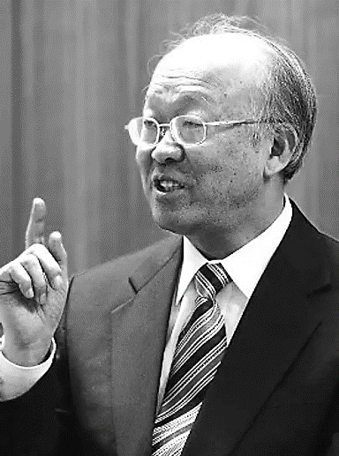
0000년 7월 9일
김남수 원로목사님 설교
‘살리는 것은 영’
요한복음 6장 63절

Slide 2
‘살리는 것은 영’ 요한복음 6장 63절
살리는 것은 영이니 육은 무익하니라 내가 너희에게 이른
말이 영이요 생명이라
생명을 주는 것은 영이다. 육은 아무 데도 소용이 없다. 내가 너희에게 한 이 말은 영이요 생명이다.

Slide 3
‘살리는 것은 영’ 요한복음 6장 63절
살리는 것은 영이니 육은 무익하니라 내가 너희에게 이른
말이 영이요 생명이라
생명을 주는 것은 영이다. 육은 아무 데도 소용이 없다. 내가 너희에게 한 이 말은 영이요 생명이다.

